Slide 1
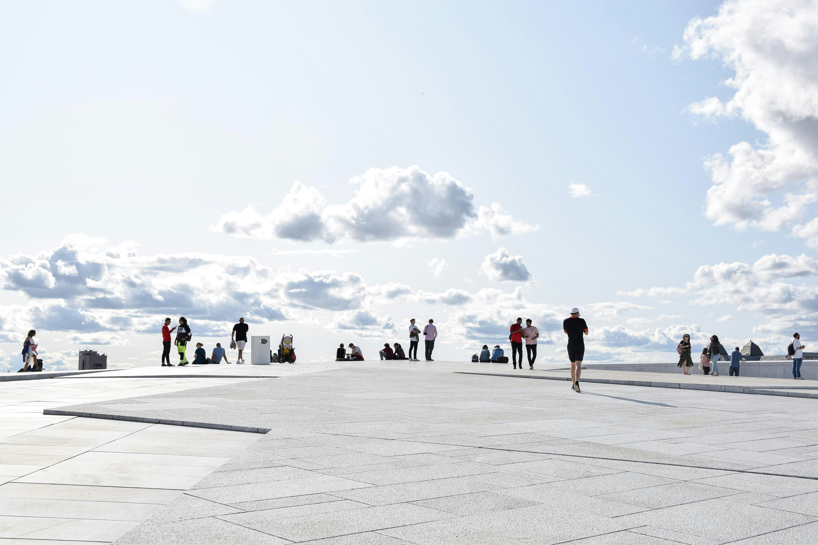
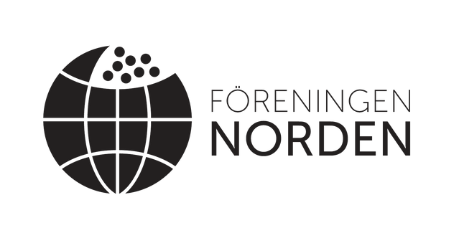
Det här är Föreningen Norden
Notes:
Föreningen Norden är en medlemsorganisation med 81 lokalavdelningar och över 6 600 medlemmar.

Slide 2
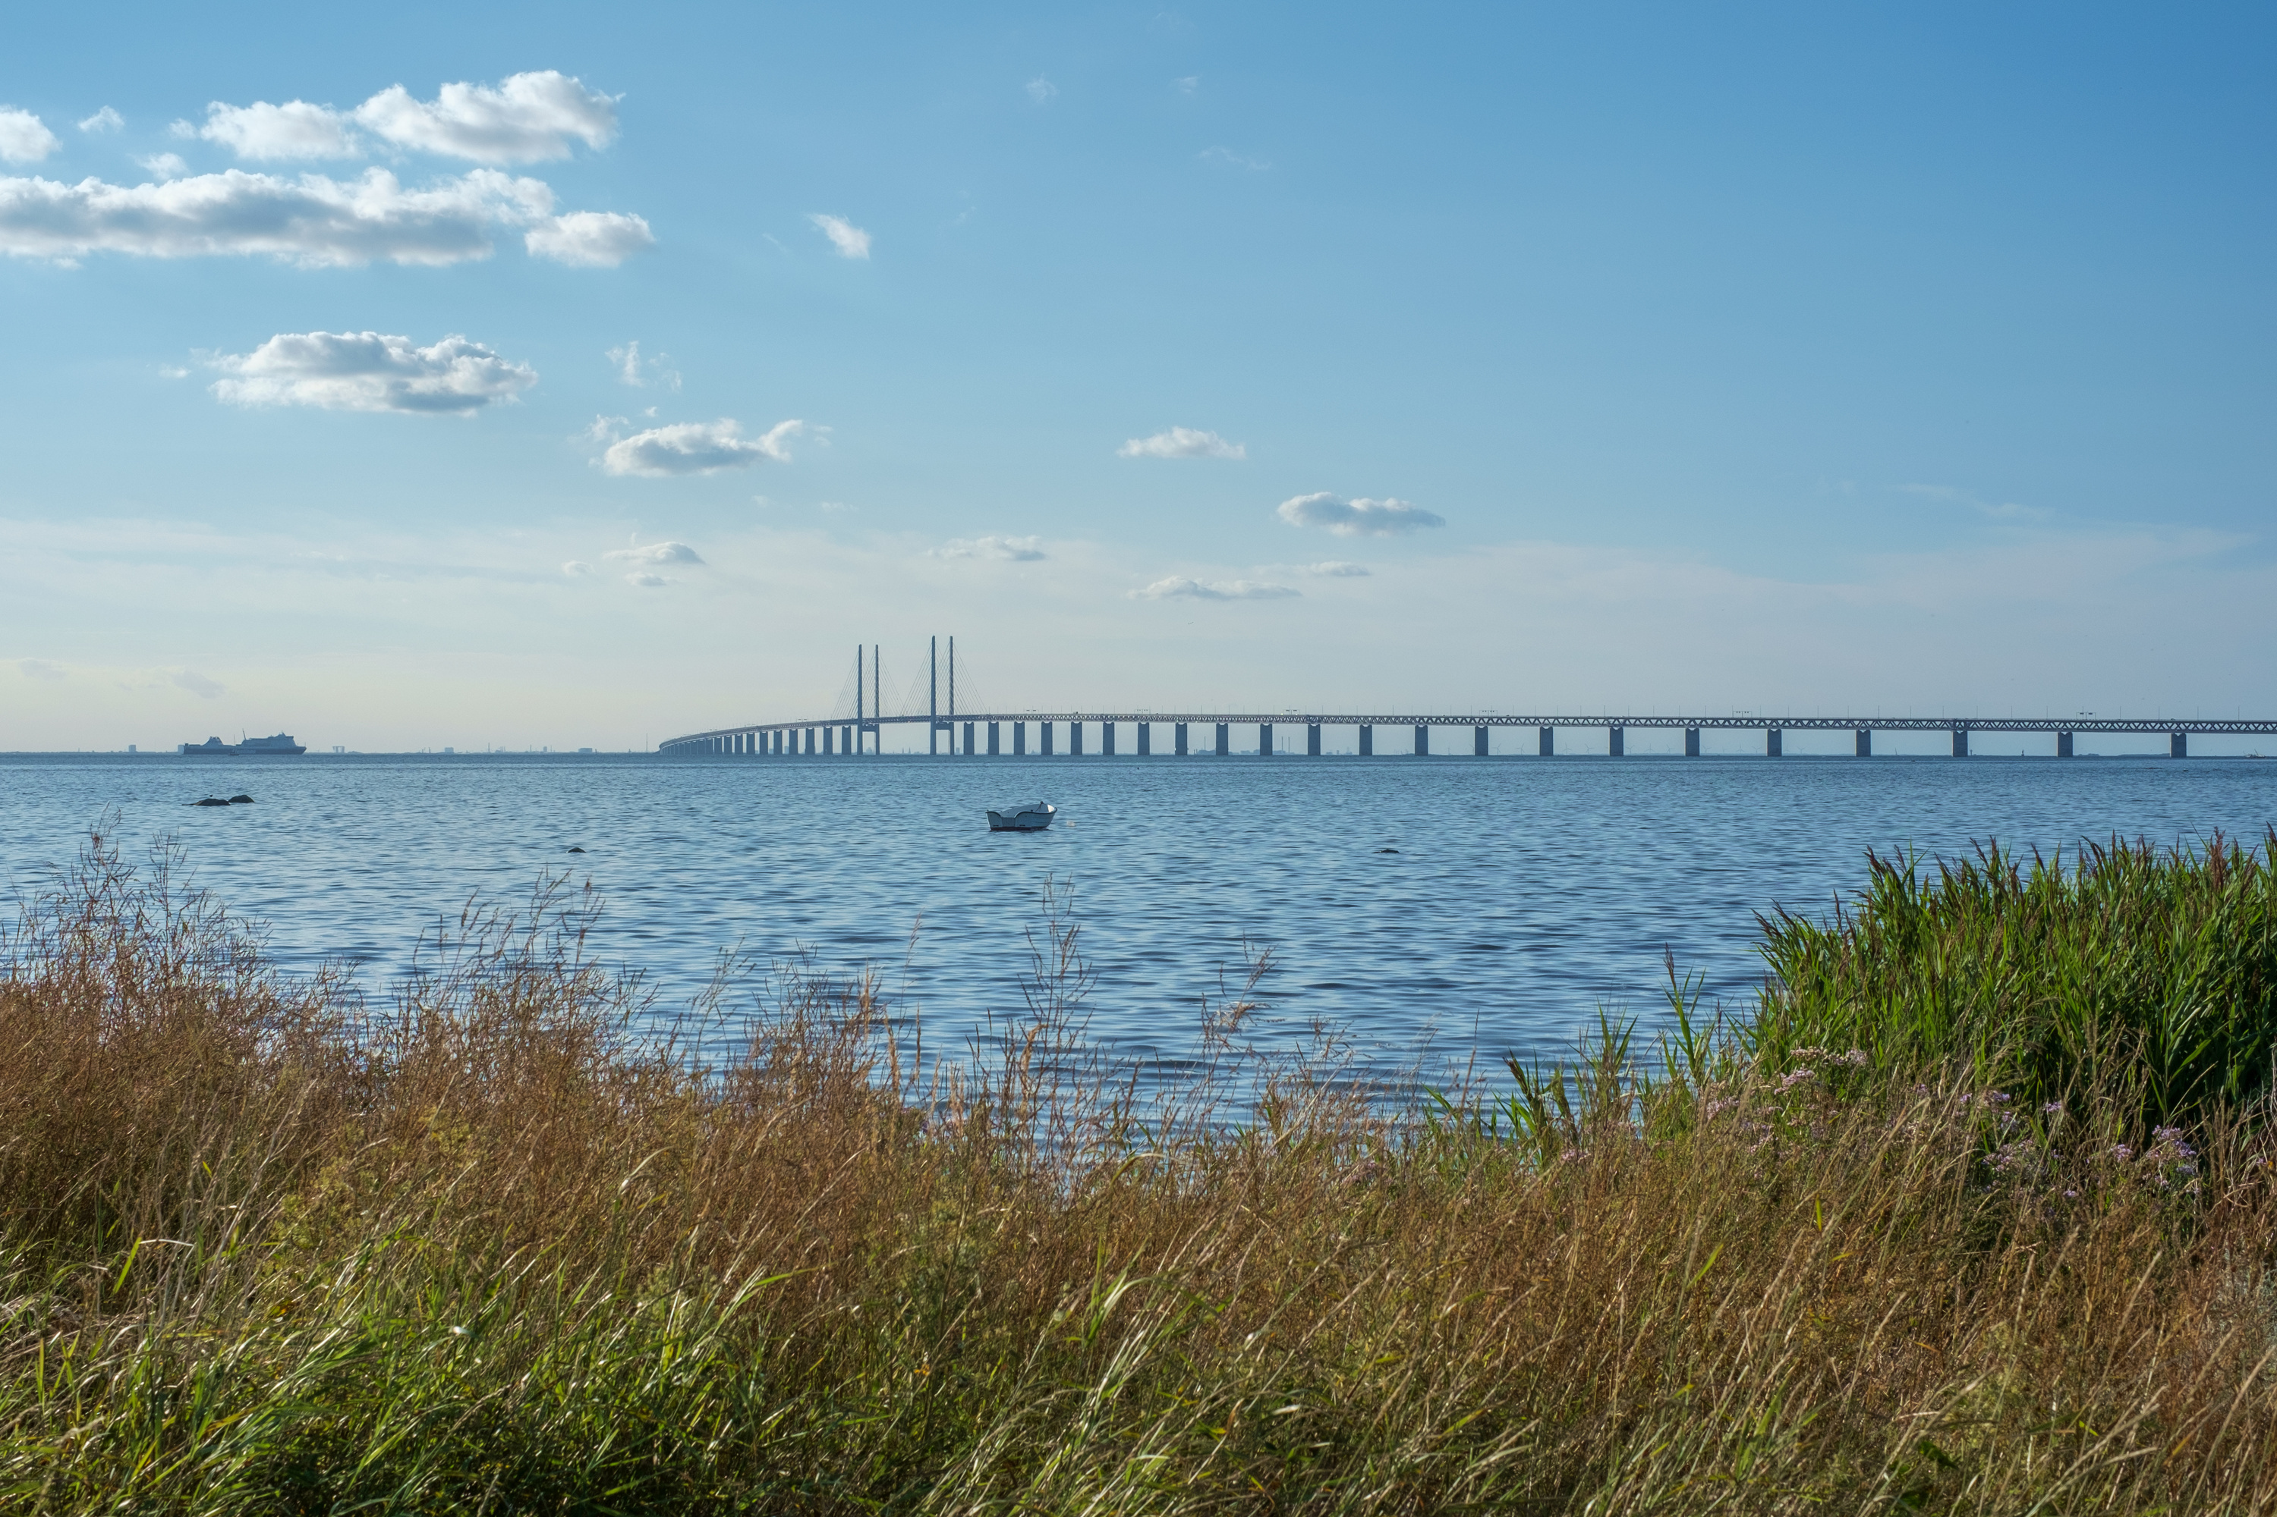
För hela Norden
– tillsammans
Notes:
Föreningen Norden är en partipolitiskt och religiöst obunden medlemsorganisation med lokal förankring i Sverige och med nordiska systerorganisationer.
Vi är en arena för alla som vill engagera sig för ett öppet, demokratiskt, samverkande och hållbart Norden.
Föreningen har ett brett kontaktnät och många samarbetspartners runt om i Norden. Vi för kontinuerlig dialog med Nordiska rådets svenska delegation för att lyfta invånarnas röster
och medverkar vid Nordiska rådets årliga sessioner.

Slide 3
Vår vision
Ett öppet, demokratiskt, samverkande och hållbart Norden som utvecklas för framtiden
– av oss tillsammans.
Notes:
Föreningen Nordens vision är ett öppet, demokratiskt, samverkande och hållbart Norden som utvecklas för framtiden – av oss tillsammans.

Slide 4
Vår verksamhet
  Stärka dialogen mellan invånare och beslutsfattare i Norden
  Uppmuntra och möjliggöra nya möten, dialoger och samarbeten över gränser
Notes:
Föreningen driver och utvecklar verksamhet som främjar och stärker samhörighet och samarbete i Norden och med vår omvärld.
Vi förvaltar och utvecklar samhällsuppdrag från Sveriges regering, Nordiska ministerrådet och EU-kommissionen.
Vi har lokal verksamhet i hela landet där medlemmar och förtroendevalda anordnar aktiviteter med fokus på möten, dialog och samarbeten över gränser i Norden.

Slide 5
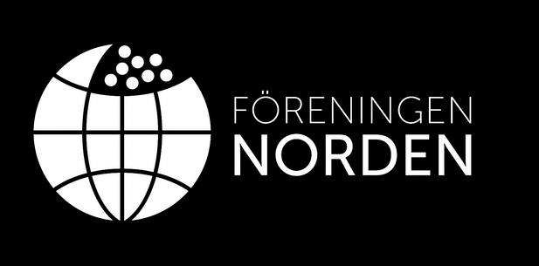
Föreningen
Norden
– då, nu och i
framtiden
Notes:
Genom åren har Föreningen Norden påverkat samhällsutvecklingen och bidragit till att främja och stärka samhörighet och samarbete över gränserna i Norden.
Här är några viktiga milstolpar som är ett resultat av Föreningen Nordens initiativ och påverkansarbete.
Källa: TAM-arkiv och Föreningen Norden

Slide 6
1950-talet
Nordisk passunion
1919
1939
1952
1954
1958
Föreningen Norden
grundas
Ställningstaganden mot nazismen
Nordiska rådet bildas
Gemensam
arbetsmarknad
Nordens Biskops Arnö
Den första
vänortskedjan
Notes:
1919: I kölvattnet av första världskriget, som resulterade i ökat nordiskt samarbete, grundades Föreningen Norden i Sverige 1 mars 1919.
Målet var att skapa djupare kontakter mellan medborgare, politiker och intellektuella I Norden, vilket i sin tur lade grunden för formella samarbeten på högre politiska nivåer.
1939: Flera företrädare för Föreningen Norden tog aktivt ställning mot nazismen såväl före som under andra världskriget. Torsten Nothin, Föreningen Nordens ordförande 1938–1945, arbetade för att motarbeta fascistiska och nazistiska organisationer. Föreningens arbete för demokrati och öppenhet fortsätter aktivt än i dag.
1939: Utbyte med vänorter har varit en central del av Föreningen Nordens verksamhet under lång tid. Tanken var att möten och samarbeten på gräsrotsnivå skulle öka människors förståelse av förhållandena i grannländerna. Samarbete och utbyte med vänorter är fortsatt en viktig del av föreningens verksamhet i många delar av landet.
50-talet: Efter andra världskriget inleddes ett fördjupat nordiskt samarbete för att integrera de nordiska länderna. 1952 infördes passfrihet vid resor mellan Sverige, Danmark, Finland och Norge. 1958 etablerades en mer omfattande nordisk passunion – en föregångare till dagens Schengensamarbete. Island och Färöarna anslöt sig till denna överenskommelse 1965 respektive 1966.
1952: Efter andra världskriget ökade insikten om behovet av starkare institutionella band i Norden, vilket ledde till skapandet av Nordiska rådet, en parlamentarisk församling för nordiskt samarbete.
1954: Föreningen Norden arbetade aktivt för att uppmuntra till samarbete inom områden som utbildning, kultur och ekonomi. Den första överenskommelsen om en gemensam arbetsmarknad för hela Norden skapades 1954. Då behövdes inte längre uppehålls- och arbetstillstånd för att bosätta sig i ett annat nordiskt land. Genom överenskommelsen öppnades en helt ny arbetsmarknad för arbetssökande i de nordiska länderna.
1958: För att bedriva nordiskt folkbildningsarbete startade Föreningen Norden en folkhögskola och ett kulturinstitut på Biskops Arnö. Än i dag är Föreningen Norden huvudman och Biskops Arnös nordiska verksamhet handlar om att skapa en mötesplats för människor från Norden, där de får möjlighet att träffas och utbyta erfarenheter inom sina områden.

Slide 7
”Sedan 1985 har 29 000 unga
fått möjlighet att uppleva
ett annat nordiskt land via
Nordjobb.”
1962
1971
1985
2009
2022
Helsingforsavtalet
Nordiska ministerrådet
bildas
Nordjobb startar
– firar 40 år 2025
Östersjösamarbetet
Haldendeklarationen
2020
Coronapandemin satte samarbetet på prov
Notes:
1962: Helsingforsavtalet. Under 1960-talet fördjupades det nordiska samarbetet genom en samarbetsöverenskommelse mellan Danmark, Finland, Island, Norge och Sverige. Avtalet säger bland annat att ”Vid utformningen av lagar och andra rättsregler i de nordiska länderna skall medborgare i de övriga länderna behandlas lika med landets egna medborgare.” Under åren har avtalet reviderats och uppdaterats.
1971: Nordiska ministerrådet är de nordiska regeringarnas samarbetsorgan. Föreningen Norden spelade en viktig roll i bildandet av det nordiska ministerrådet genom sitt tidiga engagemang för nordiskt samarbete. Föreningen la grunden till det breda politiska och civila stöd som krävdes för att skapa de formella strukturer som resulterade i Nordiska ministerrådet.
1985: Nordjobb är ett nordiskt arbetsmarknadsprogram som gör det möjligt för unga mellan 18 och 30 år att säsongsjobba i ett annat nordiskt land samtidigt som de träffar andra
nordjobbare och får nya vänner från Nordens alla hörn. Tillsammans med systerföreningar i de andra nordiska länderna driver Föreningen Norden arbetsmarknadsprogrammet Nordjobb. Nordjobb arbetar för att öka mobiliteten på den nordiska arbetsmarknaden och för att öka kunskapen om språk och kultur i Norden.
Sedan 1985 har 29 000 unga fått möjlighet att uppleva ett annat nordiskt land via Nordjobb. Genom att delta i programmet bidrar både nordjobbare och arbetsgivare till rörligheten över gränserna i Norden. Nordjobb firar 40 år 2025.
2009: Östersjösamarbetet. EU:s strategi för Östersjöregionen lanserades under Sveriges ordförandeskap i EU 2009. Föreningen Norden blev 2013 inbjudna att koordinera ett av 14 policyområden inom Östersjöstrategin, policyområde utbildning som även omfattar forskning och arbetsmarknadsfrågor inom regionen. Ett uppdrag som vi fortsatt har.
2020: Coronapandemin. Under coronapandemin bedrev Föreningen Norden aktivt påverkansarbete för mer samarbete och samhörighet över gränserna i Norden.
Ett av förslagen var att tillsätta en kriskommission för att utvärdera det nordiska samarbetet under pandemin och stärka samarbetet inför framtida kriser. Något som sedan förverkligades
och lade grunden till Haldendeklarationen.
2021: Civilsamhällesnätverket Nordic Civ bildas
De nordiska samarbetsministrarna inrättade Nordic Civ för att stärka sin samverkan med civilsamhället i Norden. Föreningen Norden har varit en aktiv medlem sedan starten och koordinerat arbetet i nätverket – som består av 40 organisationer - sedan 2023.
2022: Haldendeklarationen
Haldendeklarationen innebär att de nordiska länderna samt Färöarna, Grönland och Åland ska stärka sitt samarbete i kristider. Det slog de nordiska samarbetsministrarna fast i en deklaration som godkändes vid ett möte i Halden, Norge.
2024: I dag och i framtiden
Föreningen Norden fortsätter arbetet för ett öppet, demokratiskt, samverkande och hållbart Norden som utvecklas för framtiden – av oss tillsammans.

Slide 8
Hur ser vi på Norden
i Sverige?
Föreningen Nordens årliga opinionsundersökning Nordenbarometern visar att det finns ett starkt stöd för samarbete över gränserna i Norden.
90 %
36 %
80 %
Notes:
Varje år tar Föreningen Norden tempen på vad allmänheten i Sverige tycker om Norden och nordiskt samarbete genom en opinionsundersökning.
I Nordenbarometern 2023 svarade 9 av 10 svenskar att de vill se mer nordiskt samarbete för att vi ska klara framtida utmaningar. Det är en tydlig signal om att vår verksamhet är viktig och relevant för invånarna.
Nordenbarometern 2023 visar också att mer än var tredje svensk (36 procent) har en nära relation eller anknytning i ett annat nordiskt land. Att det nordiska samarbetet
fungerar i vardagen är alltså avgörande på ett personligt plan för många svenskar.
Nordenbarometern 2023 visar att 8 av 10 svenskar anser att de i ganska eller mycket liten utsträckning kan påverka samhällsutvecklingen mellan de allmänna valen.
Det är allvarligt. Siffrorna stärker oss i övertygelsen om hur viktigt det är att jobba med att underlätta dialog mellan beslutsfattare och invånare.
(Politiken behöver samarbeta med fler aktörer och fler människor behöver kunna komma till tals. Det finns en stor potential att utveckla nya former för dialog mellan politiken och civilsamhället, och i längden invånarna i Norden. Det är en viktig del av Föreningen Nordens arbete.)

Slide 9
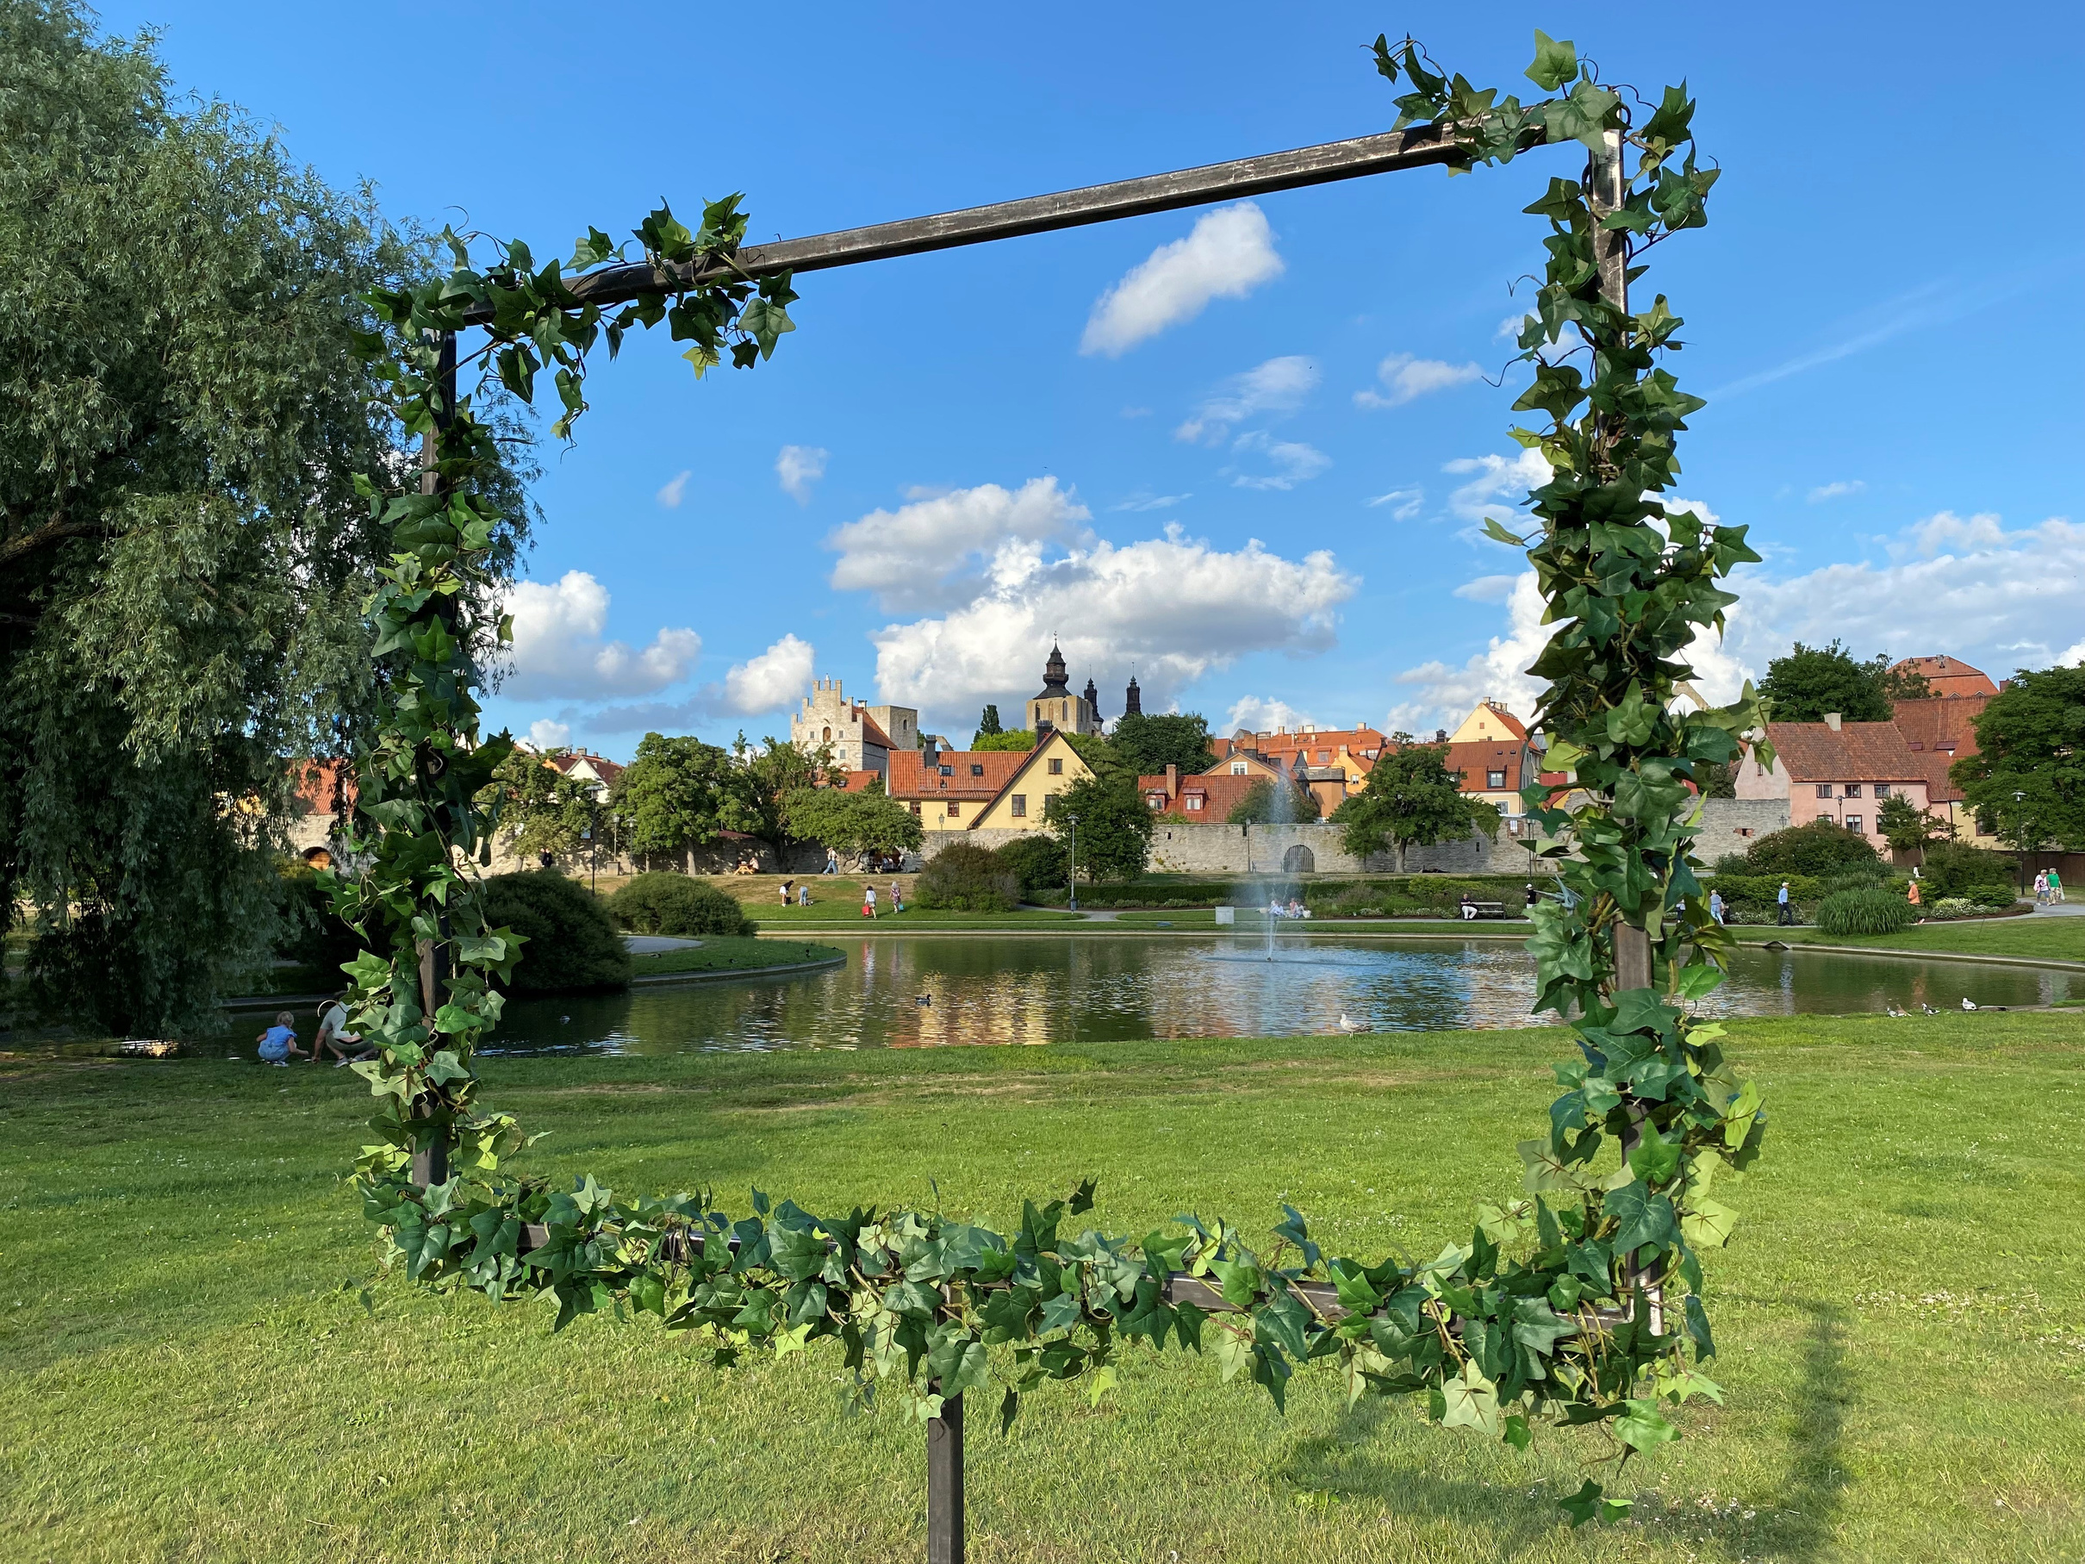
Nordiskt i
hela Sverige
Notes:
Föreningen Nordens lokala verksamhet finns i hela landet. Våra lokala avdelningar arrangerar kulturaktiviteter och resor, föreläsningar och studiecirklar, har möten och samarbete med vänorter och mycket mer.
Du hittar vår lokala verksamhet och alla aktiviteter på norden.se

Slide 10
Har ni några frågor?

